Slide 1
打板助手课程4——游资打板情绪流进阶战法
主讲老师
陈定柱
课程日期
2023.11.28
执业编号
A1120621060007
中国·广州

Slide 2
PART 01
题材板块

Slide 3
题材板块形成规律
1.消息性题材板块
2.个股引领+消息配合型题材
3.独立性板块
4.常规性板块（年报，半年报，一季报）

Slide 4
题材板块形成规律
题材板块形成是因为涨停个股数量和涨停原因有相同或者类似，就像一个团队一样，同样的目标聚集在一起。那么板块的形成的形式要明白，大致上个人认为有以下这些：
1.消息性题材板块
不管是盘前消息，盘中消息还是盘后消息的刺激。导致2个以上涨停甚至更多的形成消息性题材板块，可以在盘中异动原因或者复盘1的归纳中得到。
2.个股引领+消息面配合性题材
与1有所区别，是单一或者少量个股启动前三板并未形成有力的板块，也有可能题材知道消息的资金打的预期，之后消息开始出现，随着出现板块。

Slide 5
题材板块形成规律
3.独立性板块
涨停个股中有一些是走的独立性板块，具有相似的特点，比如：超跌、次新、近端次新、远端次新、低价、高价、小盘股、中盘股、ST股、问题股、反包、大长腿、前期人气股、妖股等都会在特点的盘面中的几个个股打开赚钱效应，从而引导资金向这些相似的特点上去挖掘，形成独立性的板块。
4.常规性板块
常规性板块指的是每年有那么一段特定的时间会有资金潜伏或者挖掘的板块。比如：高送填权年报中报开板次新等，在那个特定的时间形成特定的板块。

Slide 6
题材板块运行特点
根据多年的经验，个人归纳为：任何板块都会经历启动--接力--分化--高潮--分歧---退潮---杀跌---反包--再杀--调整二波等走势或是其中的某些走势，这是一个规律性伴随情绪周期（后面会讲）而不断演化的过程。但并一定就是按照这样演化，可以在任何位置进行任何演化，举个例子：有些一日游题材，当日启动，第二日即分化，或者第二日即退潮等等，并不是启动
后就一定会接力，也不是高潮后就一定会分歧，这点要明白。

Slide 7
PART 02
题材运动规律

Slide 8
题材强弱判断与观察点（高阶）
1.感知
有过半年以上短线加以的应该都能知道怎么去感知题材的大小，A股由于短线资金越来越多，短线成立的基础就是因为题材能够引导大部分资金，从而造成股价上升，要赚钱必须在上升中寻找机会。
股市永远不缺题材，甚至更奇葩的是，很多时候只有你想不到的，比如：徐翔概念，明星出轨也会导致其中一些个股涨停、非常奇葩，甚至只要一个小小的热点问题得到网络上的大量关注，就会有资金去挖掘发动。感知既要对消息敏感，不是说所有的消息都会引起资金重视，这个需要有一定的短线思维和经验。而且不同的市场环境会不同，盘面题材充分时，一些小的事件可能形成不了板块，不会被资金挖掘，而盘面题材匮乏时，一些独立性题材，或者小事件机会有资金去做，所有要感知盘面和题材。

Slide 9
题材强弱判断与观察点（高阶）
2.判断题材的大小
感知的前提是你要去收集了解消息，消息分为实时消息和预定消息，实时消息就是已经发生的消息，预定消息就是未来某个时间会发生的消息，大多是写会议，讲话等等，实时消息收集后，要对其进行强度预判，这个强度当然是从消息可能产生的影响去预判，对市场个股业绩影响为出发点，影响面越大，题材强度越大，比如：雄安、千年大计，涉及面之广。科创历史性改革，都是能催生无数连板的大型深度题材。从对个股业绩的影响方面去考虑，通过盘面资金的力度去修正。这是判断方法，涨停多，流入资金多、当然是资金就认可。这是判断的依据，而如果是你能提前感知判断大小，当然就比较从容。
3.盘中判断板块强弱的方法有四个：
1.涨停股数量多的为强，资金介入多为强。
2.板块内部结构紧密者为强，即梯队保持好的，前锋要主动进攻，整个板块就像一个整体的的军队
3.次日高开率大的，多的为强
4.没有抢龙头现象的为强。

Slide 10
超短线板块运动规律
1.参与主线、强者恒强
超短线要尽可能往强的板块去做，也就是要围绕主流，市场上最强，最被资金认可的题材，很多时候是矮个子中拔个高的，总之往主线上靠，不要在盘面火爆的时候去参与独立性个高，超跌个股等等，要尽可能跟上主线或者预判主线
2.板块梯队、龙头、跟风、补涨、小弟
3.物极必反规律
4.能量传递规律

Slide 11
PART 03
市场情绪

Slide 12
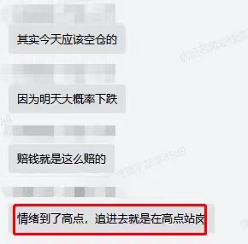
市场情绪是如何产生的？
想做好超短，成功抓住涨停股，一定要懂市场周期。一个真正的超短高手，一定是将周期运用得炉火纯青的。因为A股都是人在交易，而不是冷冰冰的程序、机器。只要是人在交易，就少不了赚钱时的贪婪和亏钱时的恐惧。
正是由于人的情绪会随着赚钱、亏钱时发生变化，跌多了恐慌卖出，快速上涨贪婪买入等等，最终产生了周期性的市场情绪。
比如下面这个例子，就是因为不了解周期，情绪下降做票，最后亏钱。

Slide 13
市场情绪有什么用？
1.市场情绪的主要作用是了解目前的市场处于一个什么样的状态，来判断目前市场赚钱效应如何。
2.情绪冰点之后只能向上发展，逐渐高潮，高潮之后只能逐渐向下发展，逐渐冰点，这样反反复复，不断轮回，这就是周期变化的规律。
3.高手和小白最大的区别就在于对市场信号的解读能力上。高手他能够很敏锐地读到市场给我们的信号，而很多小白他读不懂市场给我们传达的信号，或者说理解的很浅层次，所以很多小白会陷入一个自己瞎猜瞎想的环节当中。
而我们通过市场情绪里连板数、连板高度、大肉、大面四大指标，对周期进行量化，从而可以通过这些数值，清楚的知道目前的市场到底是个什么样子的。帮助大家判断目前的市场赚钱效应，适不适合入场，仓位多少。
有了量化的标准，我们也就有了清晰炒股的底气！

Slide 14
市场里的情绪值是什么？
情绪值是综合连板数、连板高度、大肉数、大面数等四个情绪指标按照不同权重去计算出来的量化市场情绪的指标值。情绪值在0轴上方用红色面积表示，情绪值在0轴下方用蓝色面积表示。在0轴上的，则表明市场情绪较好，适合操作，在0轴下的，表明赚钱效应较差，最好轻仓或者空仓。
例如：11月10号这天，从下图中直观的看到，连板数为6、连板高度为3、大肉数为28、大面数为22、综合计算出来的情绪值为-67.80，蓝色面积很大，市场情绪比较低落。

Slide 15
PART 04
情绪周期

Slide 16
周期里的超短情绪
大肉和大面是什么？
在市场情绪中，大肉和大面以超短大盘为基础股池来分市场进行数据统计的；
主板（除了创业板和科创板）：
大肉：指超短大盘中涨幅很大的个股数量；具体为：涨停+攻击波大于10%的个股数
大面：指超短大盘中跌幅很大的个股数量；具体为：跌停+回头波小于-10%的个股数
创业板和科创板：
大肉：指超短大盘中涨幅很大的个股数量；具体为：涨停+攻击波大于15%的个股数
大面：指超短大盘中跌幅很大的个股数量；具体为：跌停+回头波小于-15%的个股数

Slide 17
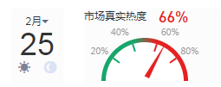
市场热度是什么？
市场热度是依据大数据算法快速帮助用户计算出当前市场的交易热度值，了解目前的市场处于一个什么样的状态，来判断目前市场赚钱效应如何。
算法：根据上证指数的涨跌幅情况，来赋予“昨日涨停今日红盘比”、“涨跌比”和“20日连板数均值”三个情绪指标不同的权重计算得出。

Slide 18
周期里的超短情绪
超短情绪由当前市场大赚和大跌股票的比例得出。体现了整体市场股票的涨跌情况，其中细分了超短大盘股池的个股涨跌情况，超短情绪数值越高则代表短线环境越好，越适合进行操作。
超短大盘
包括当前入选超短大盘个股的总数、涨停比（超短大盘内跌停和涨停个股数对比）、大肉大面比。当大面股票占比较大时，建议轻仓操作；反之则可以重仓参与。
情绪指标
情绪指标包括：实时仓位、涨跌停对比、最高连板数、昨涨停今收益、昨日涨停红盘比、开板率。以上指标除了展示今日数据，也会展示昨日此时的数据供大家参考。
昨涨停今收益指昨日涨停的股票截至目前的收益率。
昨日涨停红盘比指昨日涨停的个股今日红盘和总个股数的比。
开板率指涨停开板和涨停总个股数的比。

Slide 19
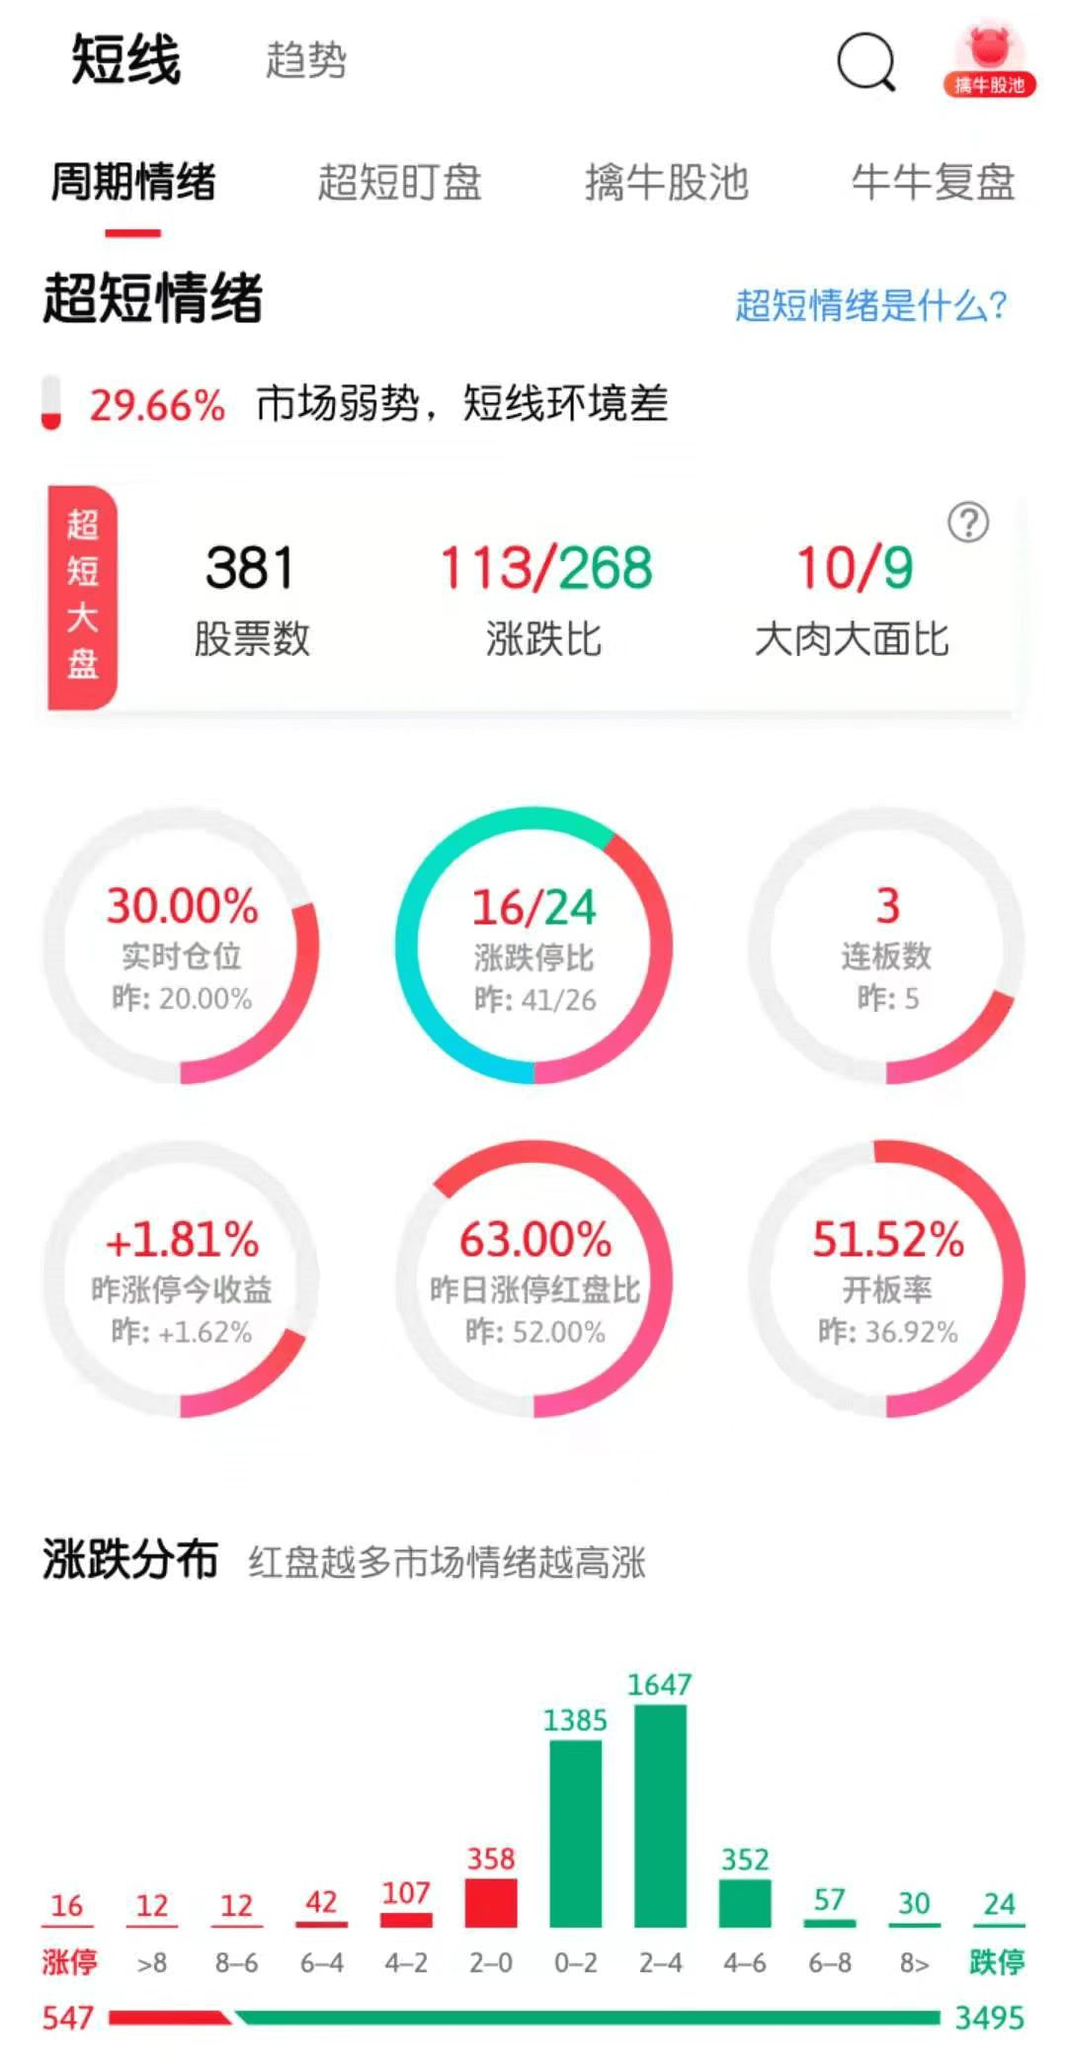
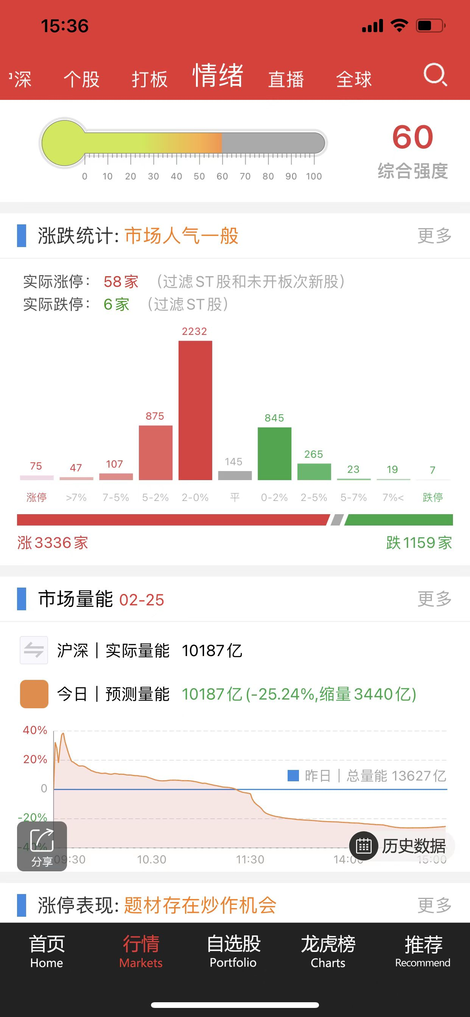
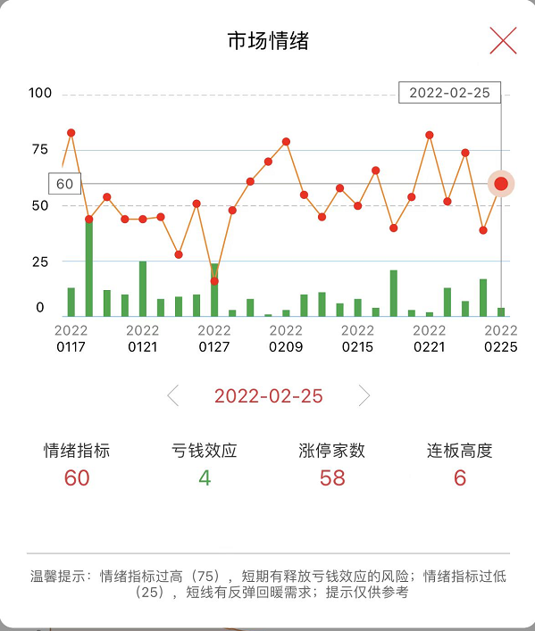
周期里的超短情绪
涨跌分布
将个股的涨跌幅分为0%-2%、2%-4%、4%-6%、6%-8%，超过8%和涨停/跌停，红盘越多则代表情绪越高涨。

Slide 20
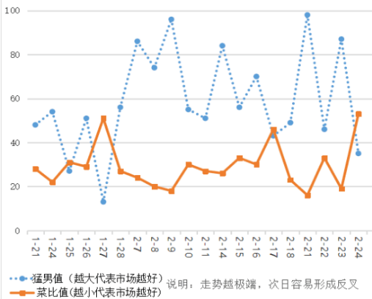
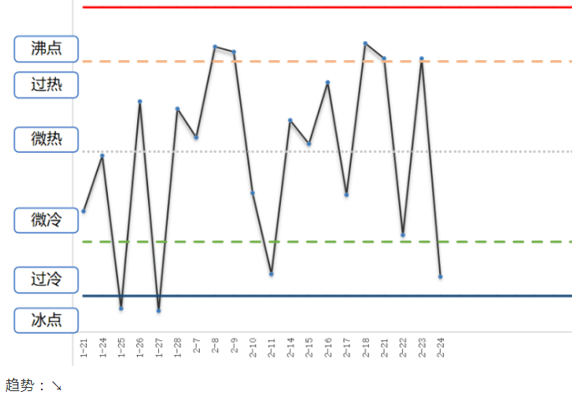
周期里的超短情绪

Slide 21
周期里的超短情绪
上涨逻辑
重组
长波周期：四大逻辑
周期
资金
股价
业绩
中波周期：热点轮动
估值
短波周期：龙头轮动
政策

Slide 22
中波周期图
衰竭：情绪高潮到衰退
主升：情绪发酵到高潮
主跌：情绪衰退到恐慌，亏钱效应急剧放大
启动：情绪恢复到发酵
1.亏钱效应：百股跌停，龙头天地板，跌停板等，题材出现明显的亏钱效应。
2.补涨龙：主升结束，市场进入到补涨，龙头一般是尖顶，4到6板
3.权重补涨：尾声段，银行保险补涨
4.持续时间：2-3个短波周期，持续时间10-20个交易日
1.中到大阴线，情绪退潮高峰期，指数会开到中阴线或者大阴线
2.龙头尖顶：龙头效应亏钱最大，基本上是尖顶，此间不操作。
3.持续时间：2-3个短波周期，持续时间20到10个交易日
4.情绪低点：市场恐慌，百股跌停或者指数创新低，盘面形成明显低点。
1核心龙：空间龙，一般9到11板，1到3倍或者3到5倍
2.资金龙：波段个股，预期涨幅在20%-50%
3.成交量：大盘成交量放大，成交量大小决定龙头高度，市场进入赚钱最佳时间。
4.持续时间：1到2个短波周期，持续时间10-20个交易日
1.6板龙头：盘口龙，第一个换手龙头，高度6板，情绪好转。
2.龙头非尖顶：龙头开始走反包或主升结构
3.权重补跌：权重补跌，指数创新低或者中到大阴线
4.持续时间：1到2个短波周期，持续时间10-20个交易日

Slide 23
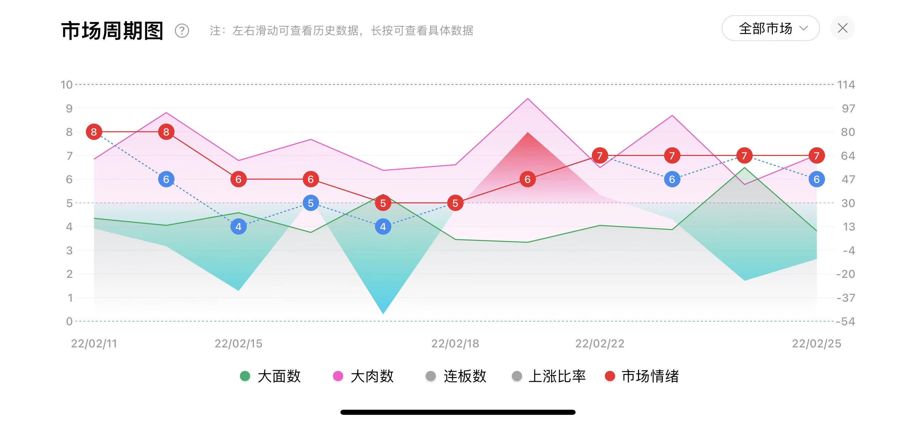
市场周期图
2022.2-25情绪值：-10大面数：10大肉数：64压力高度：7宁波建工最新高度：直真科技

Slide 24
市场周期图
【最新高度】和【压力高度】是什么？
在市场情绪中，最新高度和压力高度也是以超短大盘为基础股池来进行数据统计的；
最新高度：当前交易日连板数最大值即为最新市场高度
压力高度：若当前交易日的最大连板数小于上个交易日收盘时最大连板数，则上个交易日收盘时连板数最大值即为压力高度；若当前交易日的最大连板数大于或等于上个交易日收盘时最大连板数，则压力高度等于最新高度；
例如：下图中11月9号最新高度和压力高度都是5板，到了11月10号最新高度为3板、压力高度为5板：

